Slide 1
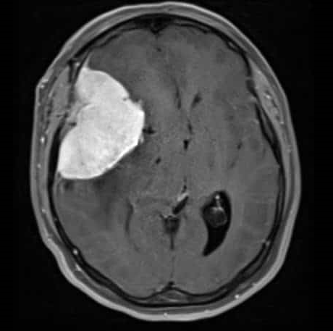
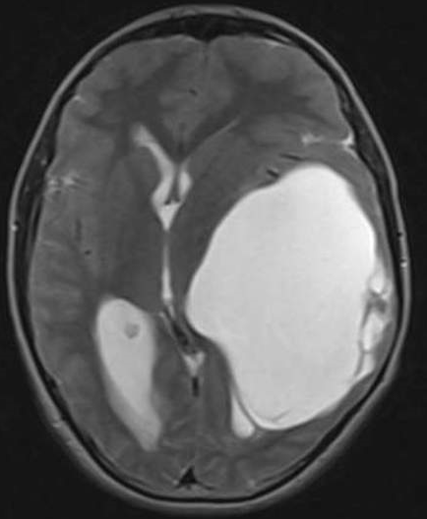
Segmentarea imaginilor medicale Prelucrarea imaginilor – proiect
Chirca radu-Iulian
Ionescu Razvan
1310B

Slide 2
Schema generala – versiune finala
1. Prelevare imagini
2. Aplicare algoritm watershed in prima versiune, incluzand pasi preliminari de procesare
3. Aplicare algoritm watershed in a doua versiune
4. Comparare outputuri – exista mici variatii

Slide 3
Algoritm watershed_v1
Se bazeaza pe cateva procesari preliminare (blur Gaussian, filtrare, thresholding) si incepe direct prin aflarea transformatei distanta;
Se foloseste de findContours, drawContours pentru crearea matricii de markere folosite in functia OpenCv watershed, apoi coloreaza diferitele tumori;
Prezinta un numar mai mare de parametri – sunt necesare cateva ajustari in cadrul functiilor din diferitele etape pentru a oferi un rezultat bun atunci cand se schimba imaginea initiala.

Slide 4
Algoritm watershed_v2
Difera de primul algoritm prin pasii urmati pana la crearea markerelor pentru functia watershed din OpenCv. Urmeaza schema din laborator si se foloseste de functia connectedComponents;
Ofera o mai buna segmentare a imaginii, fapt vizibil in prelucrarea intermediara oferita, unde sunt vizibile clar contururile tumorilor. De asemenea, nu sunt necesare la fel de multe modificari in cadrul functiilor de threshold, normalizare sau celor pentru operatii morfologice.
Prezinta in mod similar un algoritm de diferentiere prin culori a diferitelor tumori din imagine.

Slide 5
Concept de baza
In esenta, sunt prezentate doua modalitati diferite de pregatire a imaginii initiale pentru a putea obtine parametrii necesari functiei watershed.
Rezultatele (in conditiile alegerii cu atentie a parametrilor functiilor de prelucrare) sunt similare intre cele doua abordari, insa amandoua pot fi utile pentru cazuri individuale.
In cazul nostru, calitatea difera extrem de mult de la o imagine la alta. In realitate acestea ar fi similare, obtinute prin folosirea aceluiasi aparat CT, RMN, etc. In situatia noastra, putem folosi slidere pentru a ajusta anumiti parametri in timpul rularii si a obtine segmentarea ideala in fiecare caz.

Slide 6
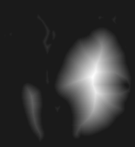


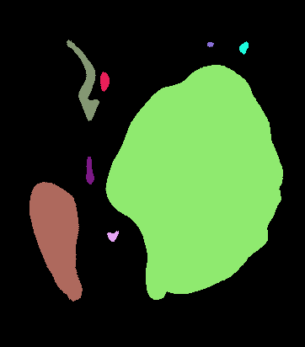
Rezultat Algoritm 1
De la stanga la dreapta: imagine distanceTransform, imagine peaks (reconstructie), imagine markere.
Imagine finala

Slide 7
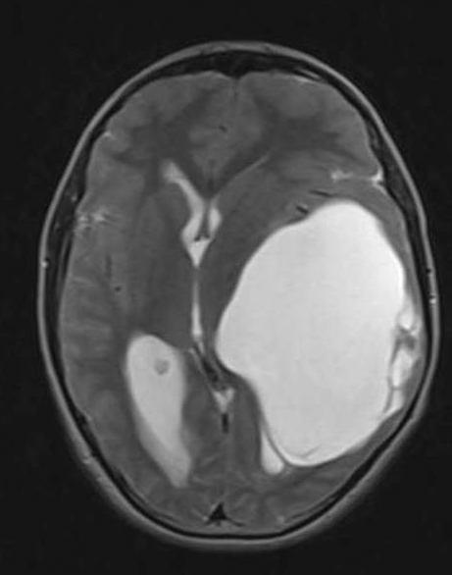
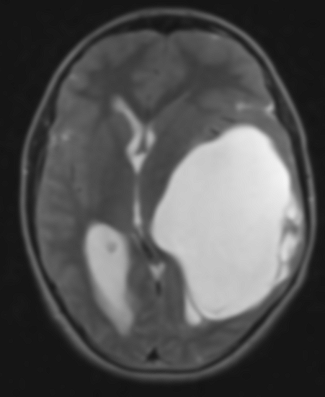
Imagine originala Imagine filtrata

Slide 8


Threshold (tip THRESH_BINARY)
Separarea tumorilor nu este f. exacta folosind parametrul afisat (140) deoarece eliminarea zgomotului a creat un blur astfel incat marginile tumorilor mai mici nu mai sunt la fel de clare.
Pentru a evita acest lucru se poate modifica algoritmul de preprocesare sau putem utiliza THRESH_OTSU, insa acesta uneori preia si zonele mai luminoase de pe imaginea originala care corespund materialului osos. Se pot observa mai multe tumori mici pe imaginea obtinuta cu aceasta abordare, insa tumorile mai mici de langa cea principala raman lipite de aceasta.

Slide 9
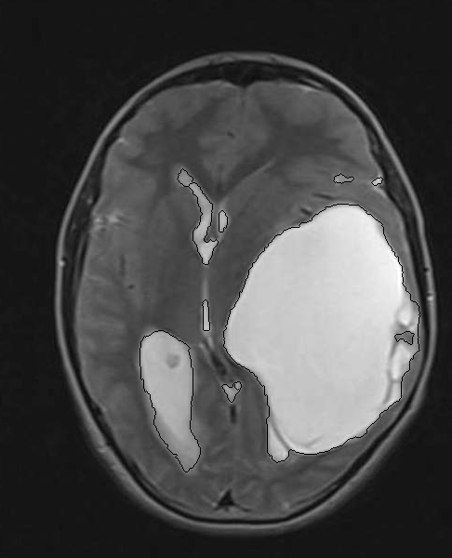

Rezultat Algoritm 2
Se observa contururile destul de bine realizate
comparativ cu primele stagii ale algoritmului.
Transpunere intr-o alta schema
de culori pentru vizibilitate.

Slide 10
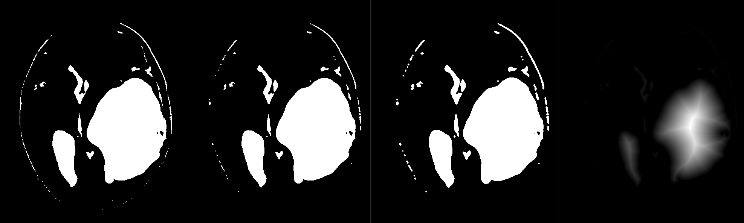
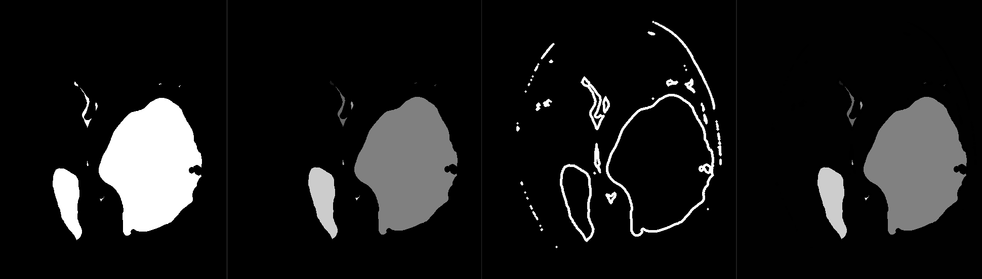
Stagii intermediare

Slide 11

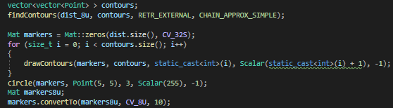
Alte considerente
Principala diferenta dintre cei doi algoritmi este cel de-al doilea parametru al functiei watershed si implicit modul de obtinere al acestuia.

